Slide 1
『프로그래머의 길, 멘토에게 묻다』를 읽고
10521 최우진

Slide 2
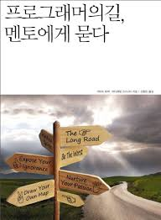
왜 읽었습니까?
진로에 대한 권태감을 해결하기 위해 이 책을 읽었습니다.

Slide 3
도움이 되었던 부분
<흰 띠를 매라>의 부분이 정말 좋았습니다.
새로운 것을 배울 때, 이전에 알던 것을 잠시 접어두고 더 잘 배울수 있습니다.
사용해보고 나서
저는 이 방법을 실제로 다른 프로그래밍 언어를 배울 때 사용했었습니다. 특히 그 언어 특유의 스타일을 느끼기에 좋았던 것 같습니다.

Slide 4
좋았던 점
실제 개발자들의 인터뷰가 있어서 조언을 얻을 수 있음
작가의 실제 경험을 바탕으로 만들어져 자신의 상황과 공통점이 많음

Slide 5
아쉬웠던 점
성장 방법의 실제 활용 사례가 부족함
너무 미국인의 관점으로 만들어져 있어 다른 나라의 사람이 적용하기 어려울 수 있음

